Slide 1
Тақырып: Топырақ биоремедиациясы

Slide 2
Жоспар:
Биоремедиация дегеніміз...
Топырақ биоремедиациясы
in situ биоремедиациясы
ex situ биоремедиациясы
Өсімдіктер арқылы биоремедиация

Slide 3
1. Биоремедиация дегеніміз...
Биоремидиация- суды тазартуда қолданатын кешенді шара. Груннты және атмосфераны қолдана отырып, биологиялық объектілерге – өсімдіктер, саңырауқұлақтар, құрт-құмырскалар, құрттар және т.б жатады. Биоремедиация арқылы ластанған ортада жиналатын улы қалдық заттарын, қауіпсіз немесе қауіпсіздігі төмендетілген заттарға айналдыру мақсатында биологиялық объктілерді пайдалануы. Биоремедиацияның бір түрі – минералды тұздардан, қант, ферменттерден тұратын биогенді қоспамен қатар, микроорганизм - деструкторлардан құралған препараттарды қолдану. Биодеградациялаушы негізгі биологиялық агенттер – қарқынды метаболизмі мен әртүрлі ферменттік жүйеге ие – микроорганизмдер. Олар кең спектрдегі тұрақты химиялық байланыстарды ыдыратып, сонымен қатар глобальдық заттар айналымына қажетті элементтерді береді және жер бетінде қалдықтырдың қалмауын қамтамасыз етеді. Биологиялық ремедиациялау жүйелері тотығудың биологиялық тәсілі, органикалық поллютанттардың құрылымының өзгеруі мен топырақ құрамын ауыр металлдардан арылту және тұрақтандыру сияқты тәсілдерден тұрады.

Slide 4
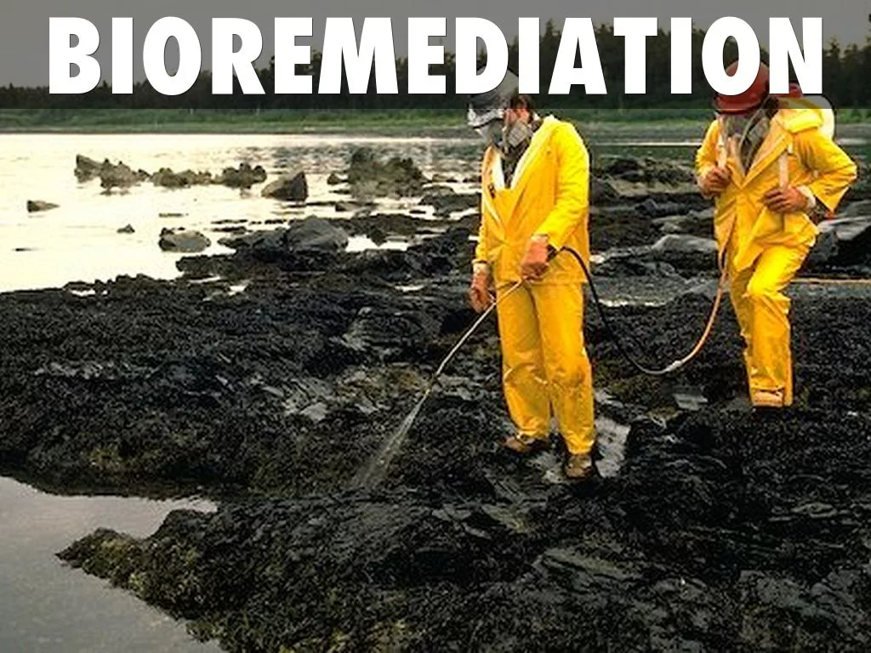
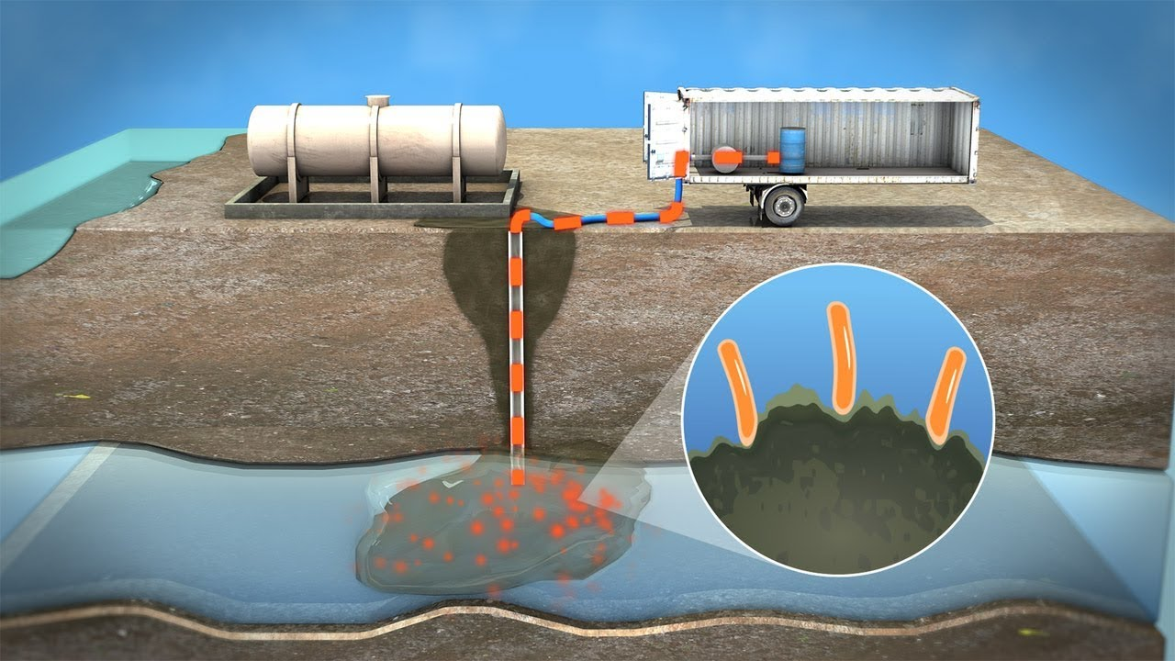

Slide 5
2.Топырақ биоремедиациясы
Ластанған топырақтың биоремедиациясы - бұл биологиялық агенттерді ксенобиотиктерден (поллютанттардан) тазарту үшін қолдануға негізделген әдістер жиынтығы. Көбінесе топырақтың биоремедиациясы үшін микроорганизмдер (бактериялар мен саңырауқұлақтар), сирек – өсімдіктер қолданылады. Биоремедиацияның белгілі бір технологиясын таңдау тазалау орнының табиғи жағдайлары, топырақтың қасиеттері, ластаушы агент пен Т. Б. уыттылығының концентрациясы мен деңгейі сияқты өлшемдерге негізделеді.

Slide 6
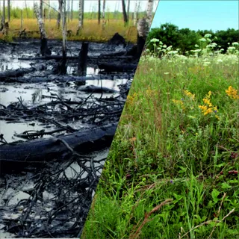
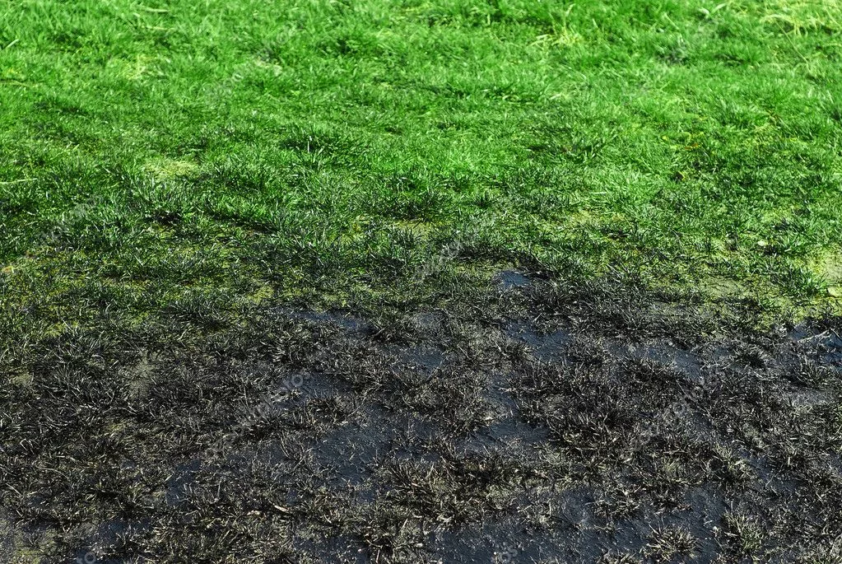

Slide 7
3.in situ биоремедиациясы
Биоремедиация in situ ластану ауданынан ластанған топырақты алып тастамай, ластаушы агенттен ортаны тазартуға негізделген. Бұл типтегі технологиялар жер қазу жұмыстарын жүргізуді талап етпейтіндіктен, олар арзан болып табылады, ауаның тозаңдануын аз жасайды және ex situ технологиясына қарағанда ұшатын поллютанттарды босатады.In situ биоремедиация тәсілдерінің бірі микроорганизмдердің өсуін және ксенобиотиктердің аэробтық биодеградациясын ынталандыру үшін арнайы жабдықтың көмегімен ластанған топыраққа оттегі енгізу болып табылады. Бұл технология көбінесе әртүрлі мұнай өнімдерінен тазарту үшін қолданылады.
Биодеградацияны белсендіру ксенобиотиктердің азып-тозуын жүзеге асыратын микроорганизмдердің өсуі мен метаболизмін ынталандыру үшін қоректік заттарды топыраққа енгізу жолымен жүзеге асырылуы мүмкін. Көбінесе осы мақсаттар үшін азот және фосфор бар тыңайтқыштар қолданылады.Басқа кең тараған тәсіл-топыраққа микроорганизмдерді (оның ішінде генетикалық түрлендірілген) немесе топырақтағы органикалық ксенобиотиктердің тозуын жеделдету үшін ферменттерді енгізу болып табылады.

Slide 8
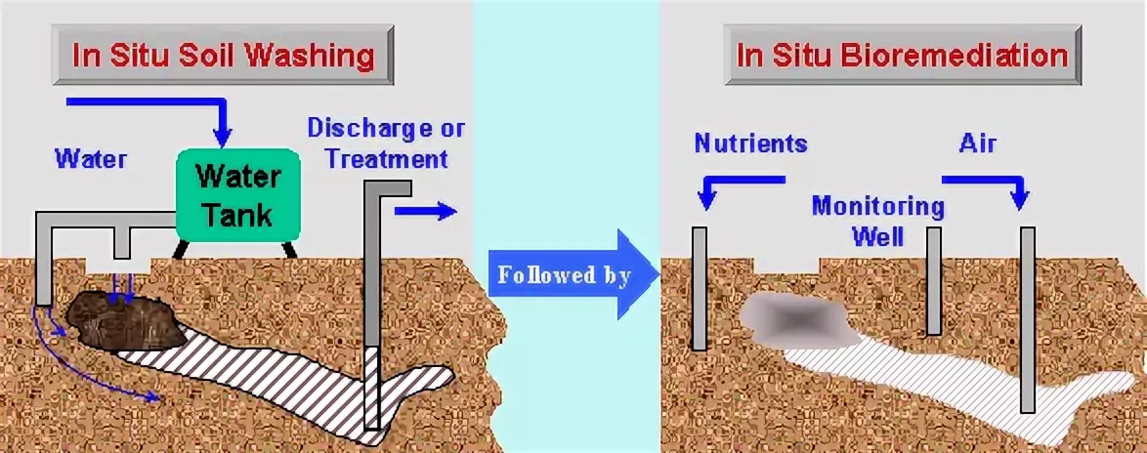
in situ биоремедиациясы

Slide 9
3.Ex situ биоремедиациясы
Ex situ биоремедиациясы - ластанған топырақ қабатын алып тастауға және оны ластану орнынан тыс ксенобиотиктерден тазартуға негізделген. Мұндай тәсіл in situ биоремедиация қарағанда қымбат, бірақ бірқатар артықшылықтары бар – аз уақытты талап етеді және тазалау процесін толық бақылауды қамтамасыз етеді.

Slide 10
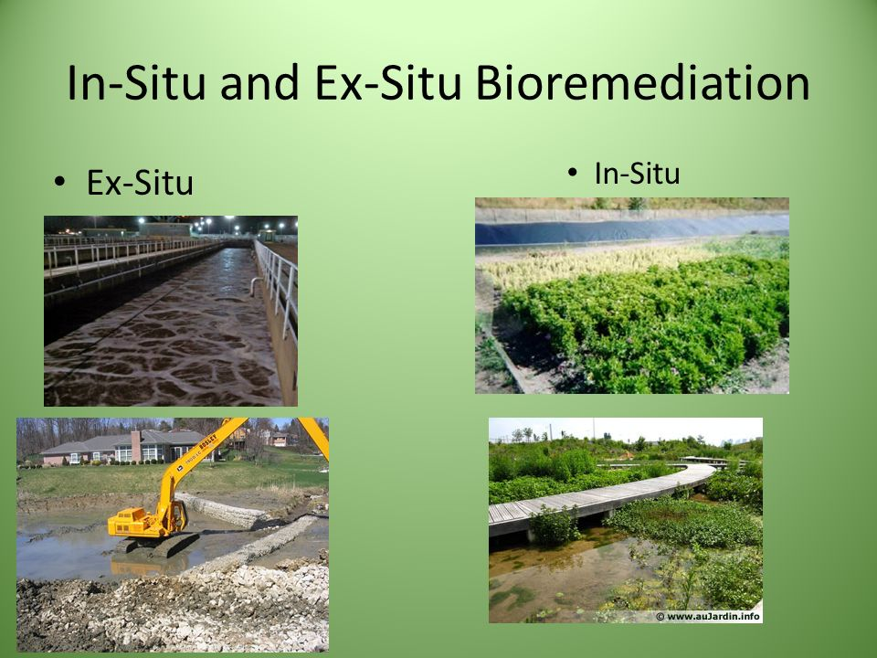

Slide 11
Ex situ биоремедиация әдістері бар:
Ex situ биоремедиациясы. Биореакторға орналастыру алдында топырақтан ірі тастар шығарылады, топырақ араласады, бұл оны біртектес етеді; су қосылған соң сазды суспензия пайда болады. Осы суспензияға топырақты ксенобиотиктерден тазартуды жүргізетін микроорганизмдердің препараттары енгізіледі,олар үшін реакторда оңтайлы жағдайлар жасалады. Тазалау процесі аяқталғаннан кейін топырақ кептіріледі және қоршаған ортаға қайтарылады.
2. In situ биоремедиациясының тағы бір тәсілі ластану орнынан алыстатылған топырақтың белгілі бір аумақта орналасуы, оны биоремедиацияны жүзеге асыратын микроорганизмдердің өсуі мен метаболизмін ынталандыру үшін аэрациямен, қоректік заттармен және сумен қамтамасыз етеді. Биореакторлардың көмегімен тазалаумен салыстырғанда, бұл технология көп орынды талап етеді және ұзақ уақыт алады.

Slide 12
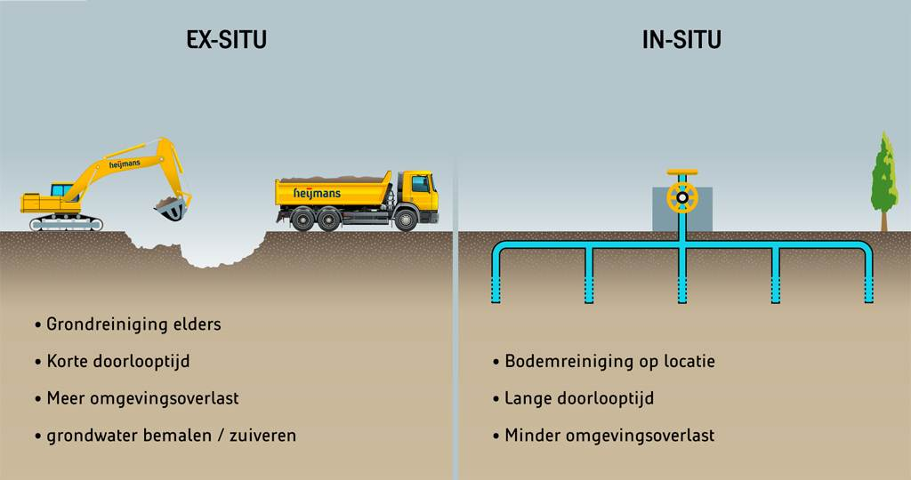

Slide 13
In situ және ex situ жағдайларында топырақты толық тазалауға мүмкіндік беретін биоремедиацияның бірқатар әдістері бар:
көбік қолдану. Көбік түзетін заттың қоспасы азып-тозатын бактериялармен бірге топырақтың белгілі бір тереңдігінде сығылған ауамен айдалады. Көбік ластаушы заттарды (атап айтқанда сұйық көмірсутектер) жұмылдырады және олардың биожетімділігін арттырады. Вакуумдық сорғының көмегімен көбік, бактериялар және азып-тозатын заттардың қоспасы топырақтан айдалады, ксенобиотик жойылады және одан әрі азып-тозуға барады, ал тазартылған көбік түзетін зат қайтадан тазалау үшін микроорганизмдермен бірге пайдаланылады.
электролиз механизміне негізделген топырақты биоремедиациялау технологиясы. Топыраққа екі қарама-қарсы зарядталған электрод (катод және анод) орналастырылады. Топырақ суының электролизі болады, сутегі мен оттегі пайда болады, ол биодеструкторлардың метаболизмін ынталандырады. Оттегімен ынталандырудан басқа, микроорганизмдердің өсуі мен метаболизмі электролизге ілесе жүретін температураның жоғарылауымен ынталандырылады. Сутегі мен оттегі, сондай-ақ топырақтан бөлінетін басқа да газ тәріздес заттар, содан кейін танкерге жиналады. Танкерде араластырылғаннан кейін олар кері топыраққа айналады. Сондай-ақ топыраққа оңтайлы ылғалдылықты және рН қамтамасыз ету үшін су мен лактат беріледі.

Slide 14
5.Өсімдіктер арқылы биоремедиация
Өсімдіктерді пайдалана отырып, биоремедиациалау технологиясы. (фиторемедиация) топырақ құрамынан кадмий, мыс, қорғасын, никель, мырыш сынды ауыр металлдарды бойына сіңіру арқылы ауыр металлдардан арылту әдісіне және органикалық қосылыстарды тотықтыруға негізделген.
Артықшылығы:
• тазарту тиімділігі, экологиялығы
(екінші рет ластанудың болмауы),
• бақылау мүмкіндігі, қол
жетімділігі.
Кемшілігі:
• процесстің ұзақтығы,
• ластаушының жоғары
концентрациясына төзімсіздігі.

Slide 15
Пайдалынған әдебиеттер:
http://pps.kaznu.kz/kz/Main/FileShow2/59252/76/1/0/2016//
Ф.А. Төлегенова, Р. Адырбайқызы, С.К. Капалова
(Қ.И. Сәтбаев атындағы Қазақ ұлттық техникалық университеті, Алматы қ., Қазақстан Республикасы) ЛАСТАНҒАН ТОПЫРАҚТЫ БИОТЕХНОЛОГИЯЛЫҚ ЖОЛМЕН ТАЗАРТУ

